Slide 1
Evropa
Přírodní podmínky
Mysy
Vytvořeno v rámci projektu „EU peníze školám“
OP VK oblast 1.4.s názvem Zlepšení podmínek pro vzdělávání na základních školách

Slide 2
Přírodní podmínky Evropy
Mys
Slepá mapa
Řešení
Zpracoval

Slide 3
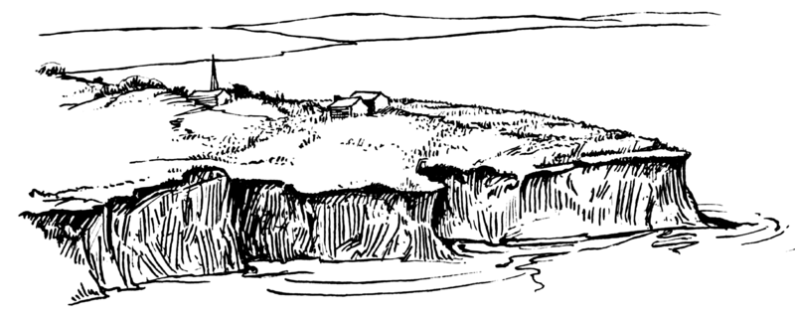
Mys
Mys je výrazný výběžek pevniny do moře nebo oceánu, obvykle bývá ze tří stran obklopen vodou.

Slide 4
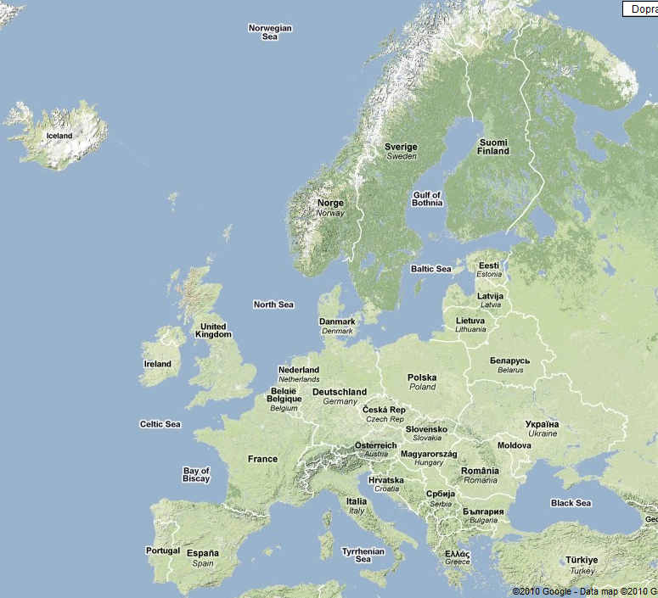
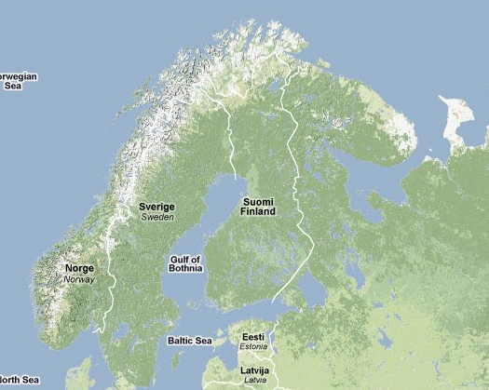

Slide 5
Nordkinn
Nordkapp (Severní mys)
Marrogui
Nao
Trafalgar
Finisterre
Raz
Lands End
Kanin Nos
1
6
4
8
5
3
2
7
9

Slide 6
Zpracoval:
Internetové odkazy:
http://cs.wikipedia.org/wiki/Mys
http://cs.wikipedia.org/wiki/Soubor:Promontory_%28PSF%29.png
ww.googel.maps.com
Mgr. Jaroslav Vídeňský

